Slide 1
顺丰科技GIT配置方案
www.sf-express.com

Slide 2
EPG
赵怡雯
zhaoyiwen@sf-express.com

Slide 3
安装路径：git安装文件 (file://SF00561046LA/git安装文件)
测试路径：http://10.202.7.147:7990/projects
测试账号：test0201 密码：test0201
test0301 密码：test0301
test0401 密码：test0401
test0501 密码：test0501

Slide 4
01
05
GIT概况介绍
顺丰科技GIT配置管理原理
02
06
分布式介绍
顺丰科技GIT配置管理方案介绍
03
07
GIT中文件提交原理
冲突解决
04
08
GIT中分支管理原理
操作演示

Slide 5
P
1
art
GIT概况介绍

Slide 6

Git是一个开源的分布式版本控制系统，可以有效、高速的处理从很小到非常大的项目版本管理。

Slide 7

Git
Linus
Linux

Slide 8
P
2
art
分布式介绍

Slide 9
Central VCS Sercer
集中式
分布式
Central VCS Sercer
Version Database
Version Database
version3
version3
version2
version2
version1
version1
ComputerＡ
ComputerB
ComputerＡ
ComputerB
checkout
file
file
checkout
file
file
Version Database
Version Database
version3
version3
version2
version2
version1
version1

Slide 10
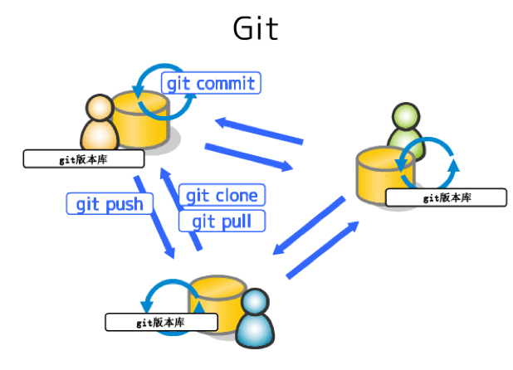
分布式介绍
每个人都是本地版本库的主人
每台机器都有一个完整的库:所有文件、所有历史版本、所有过往提交记录日志

Slide 11
P
3
art
GIT中文件提交原理

Slide 12


工作区
版本库
HEAD
Stage
暂存区
master
add
commit
objects

Slide 13
本地修改文件（工作区）
push提交本地库的差异到远程库
提交四步曲
Commit提交修改文件到本地版本库
Add增加文件到暂存区

Slide 14
P
4
art
GIT中分支管理原理

Slide 15
HEAD
master
87ab2
98ca9
34ac2
f30ab
c2b9e
dwc42
testing
HEAD

Slide 16
P
5
art
顺丰科技GIT配置管理原理

Slide 17
中央服务器
集中库
自动同步
自动同步
pull request
pull request
fork私有库
fork私有库
pull
push
push
pull
push
pull
个人PC
本地库
个人PC
本地库
个人PC
本地库

Slide 18
P
6
art
顺丰科技GIT配置管理方案介绍

Slide 19
Production
Tag/V1.1
Tag/V1.1.SP1
QA
集中库
Create branch
PR
Hotfix
研发经理
PR
Release
研发经理
Create branch
V1.2
merge
merge
Master
研发经理
PR
PR
PR
PR
自动同步
自动同步
为什么FORK 库 master 分支干净？
Master
Fork库
fork
Topic
Release
Hotfix
push
push
push
switch
push
Master
本地库
Topic
clone
Release
Hotfix
switch

Slide 20
1、创建FORK私有库（规范：系统名称+“-”+工号，例如：asura-561046）
2、CLONE创建本地库
3、FORK库中创建topic分支（规范：topic+“/”+版本号，例如：topic/V1.0）
4、本地切换到topic分支
5、提交四部曲（编辑、add、commit、push）
6、PR（FORK库topic分支→集中库master分支）
7、创建release分支
8、本地切换到release分支
9、提交四部曲
10、PR（ FORK库release分支→集中库release分支）
11、PR（ 集中库release分支→集中库production分支）
12、PR（ 集中库release分支→集中库master分支）
13、创建hotfix分支
14、本地切换到hotfix分支
15、提交四部曲
16、PR（ FORK库hotfix分支→集中库hotfix分支）
17、PR（ 集中库hotfix分支→集中库production分支）
18、PR（ 集中库hotfix分支→集中库master分支）
初始化
研发
转测
改BUG
提交入基线
回家

Slide 21
P
7
art
冲突解决

Slide 22


Slide 23
PR: Fork库的Topic分支 提交到 集中库的Master分支 冲突
冲突
集中库
Master
PR
PR
Fork库
Master
Topic
push
pull
push
本地库
Topic
编辑冲突

Slide 24
解决冲突的基本原则
检查更新到本地
编辑冲突
提交到服务器
检查更新到本地：远程PR目标分支---->冲突所在分支

Slide 25
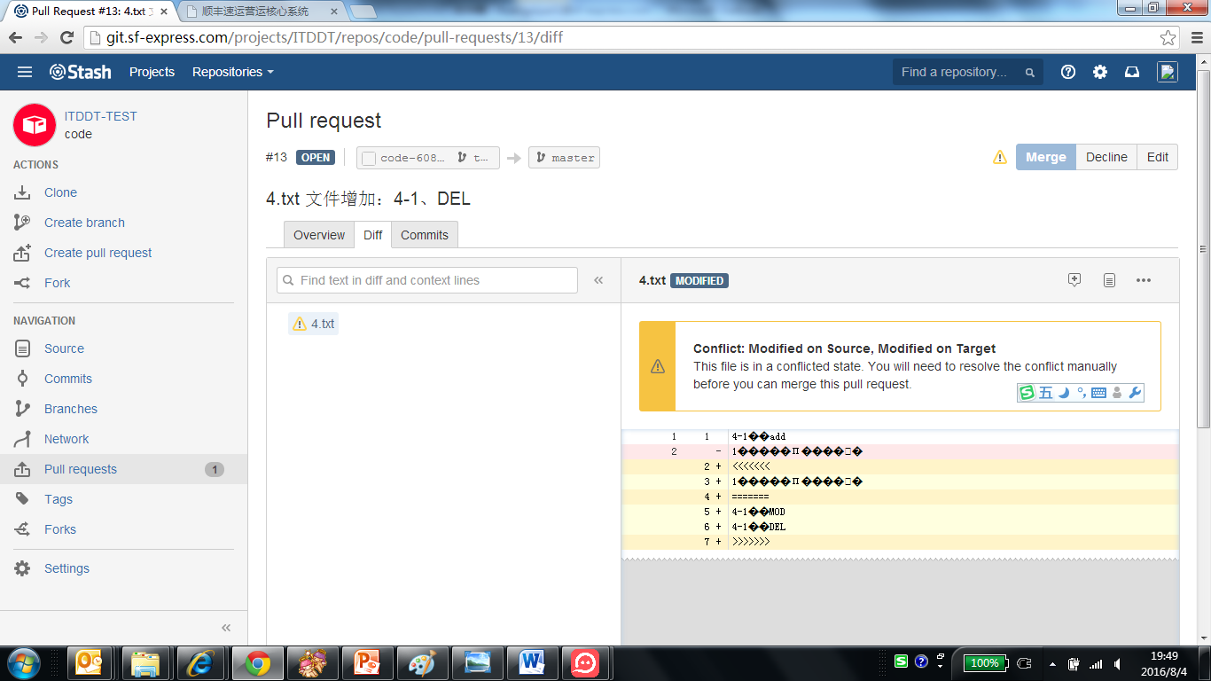
带“！”表示合并分支有冲突

Slide 26
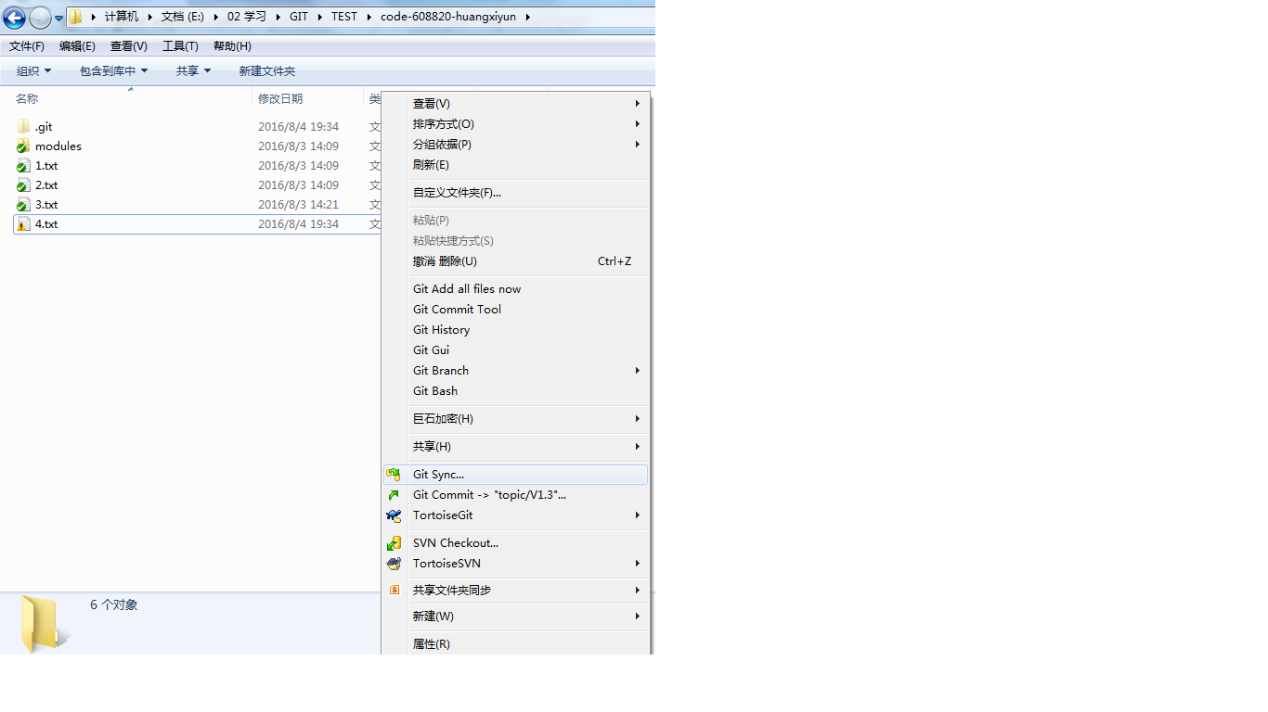
同步fork库master到本地

Slide 27
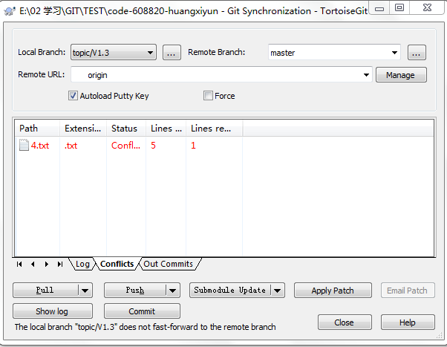
拉取远程分支与当前分支做比较
当前本地分支
远程分支，也就是PR目标分支

Slide 28
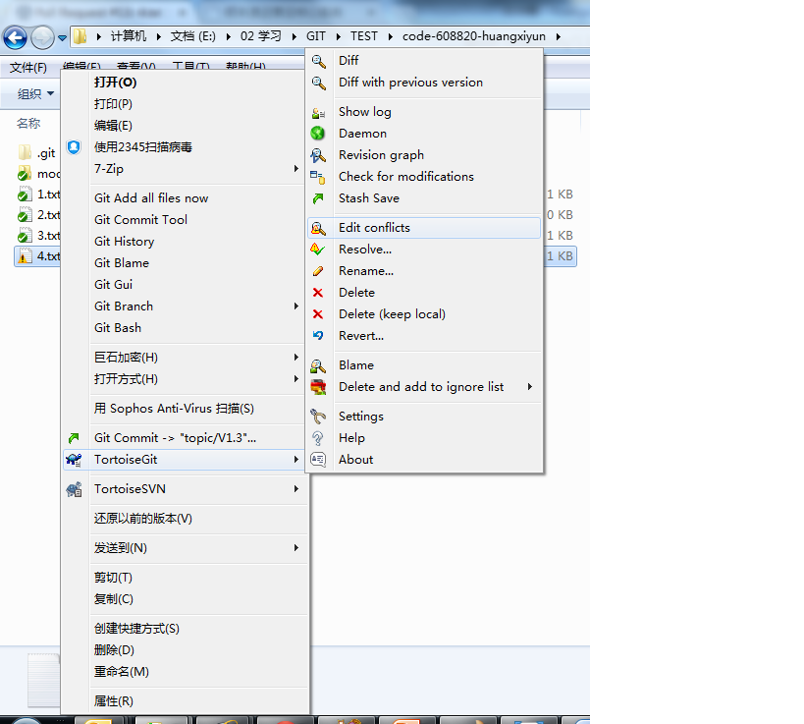
冲突编辑

Slide 29
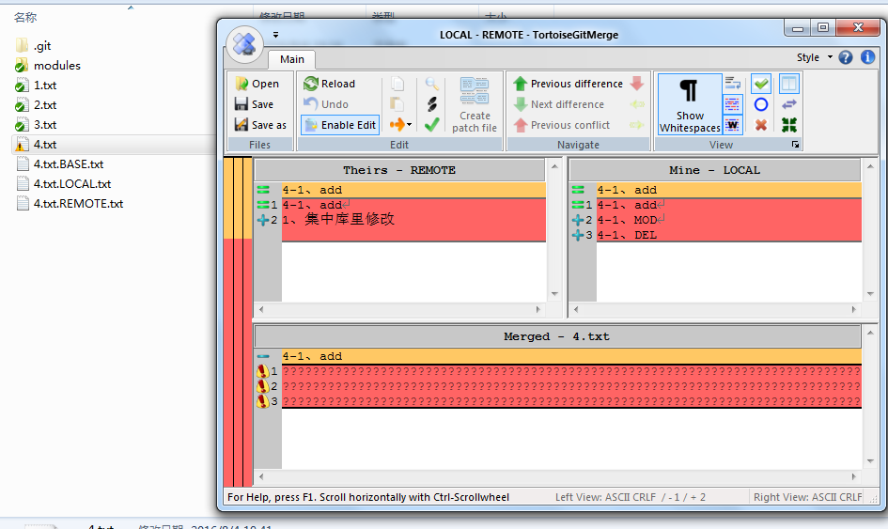
TortolseGIT冲突 解决编辑器
冲突文件自带的后缀.TXT文件

Slide 30
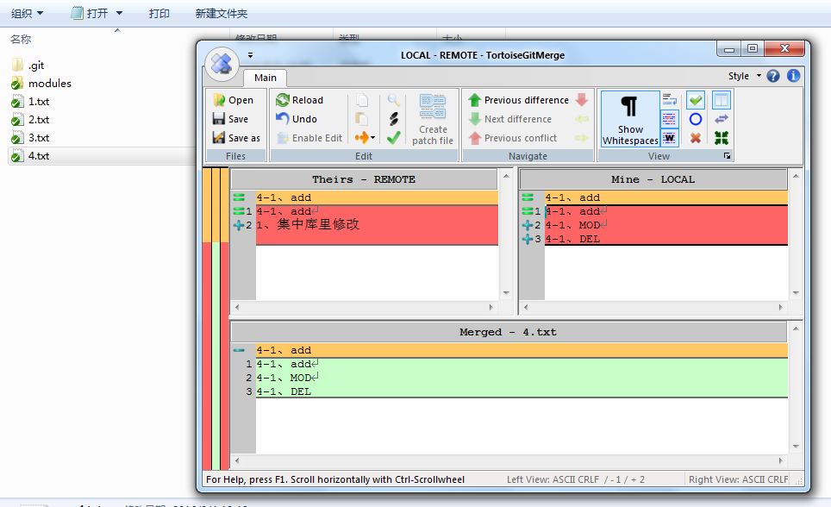
冲突已解决

Slide 31
P
8
art
操作演示

Slide 32
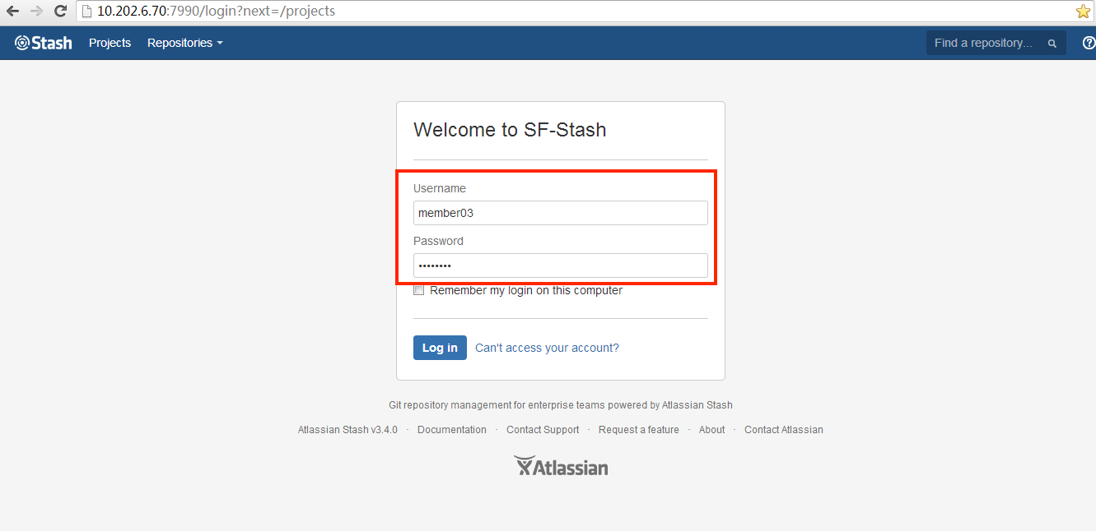

Slide 33
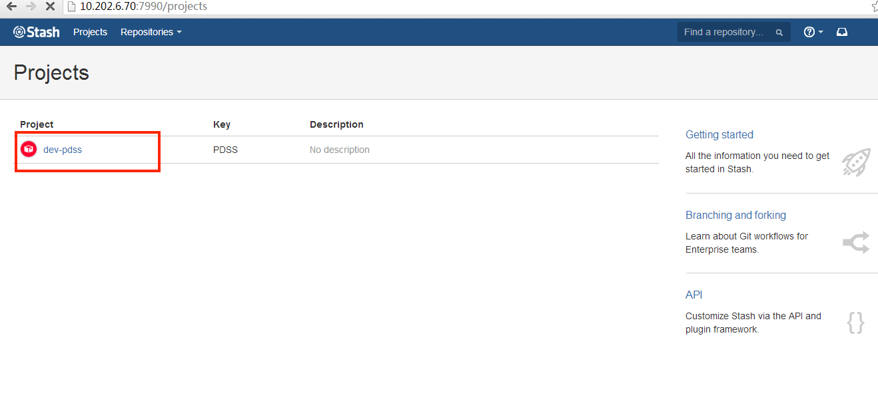
列出有权限访问的所有项目

Slide 34
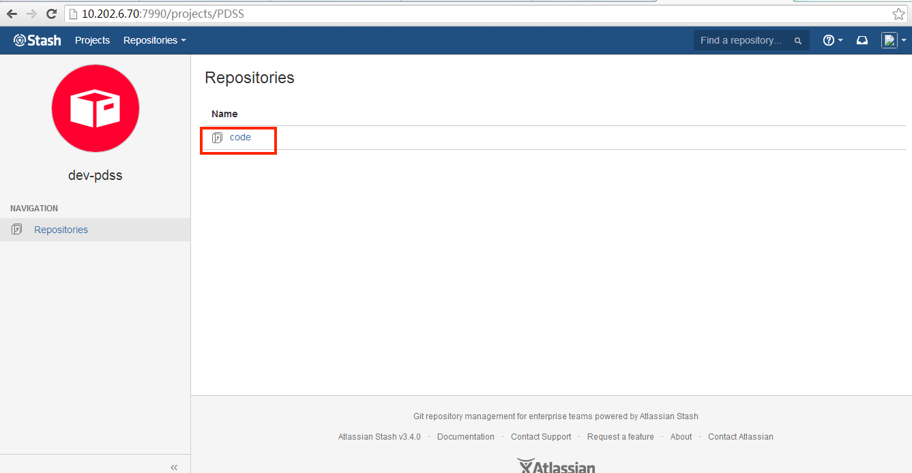
项目下对应多库

Slide 35
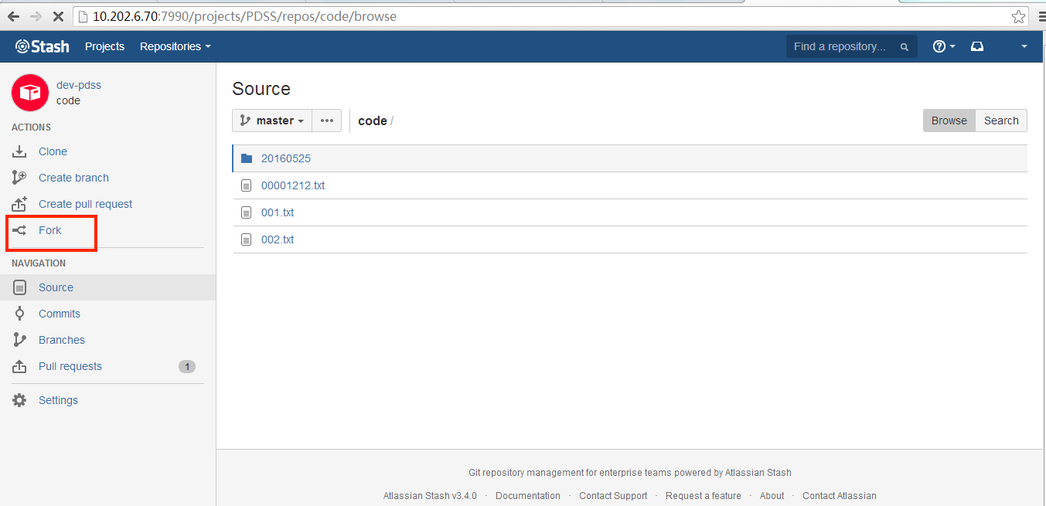
创建FORK私有库
FORK私有库可创建多个

Slide 36
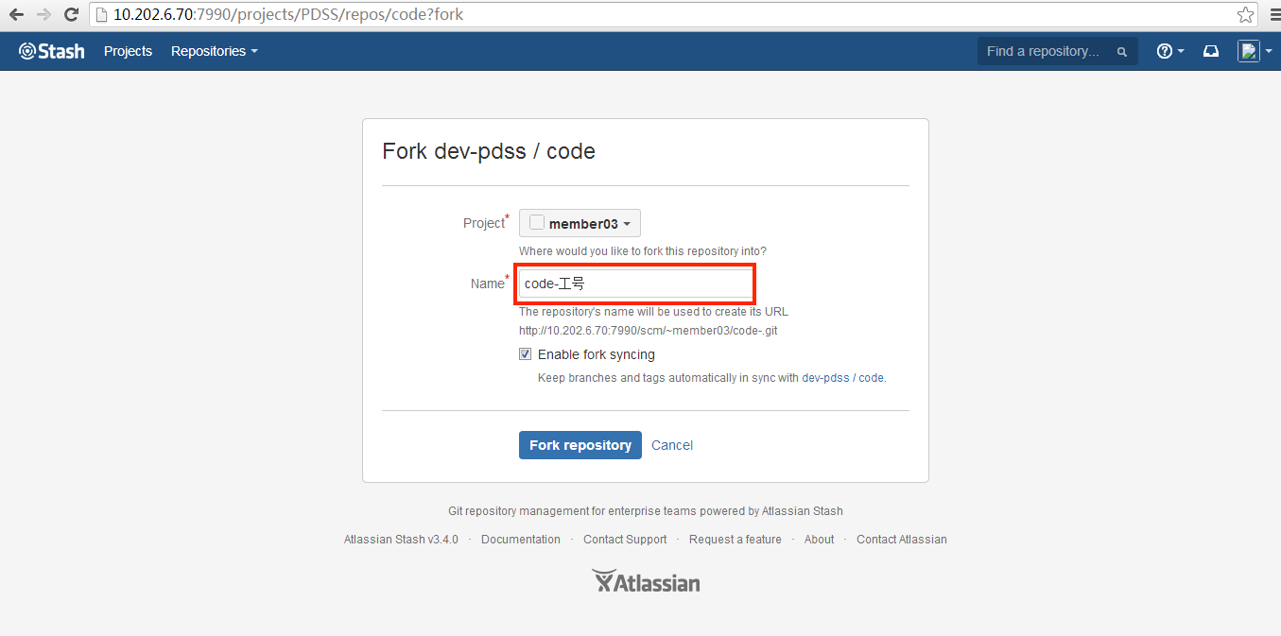
创建FORK私有库命名规范：“系统编码-工号”
或 “系统编码-姓名全拼”
或 “系统编码-工号-姓名全拼”组成
集中库自动同步到FORK库

Slide 37
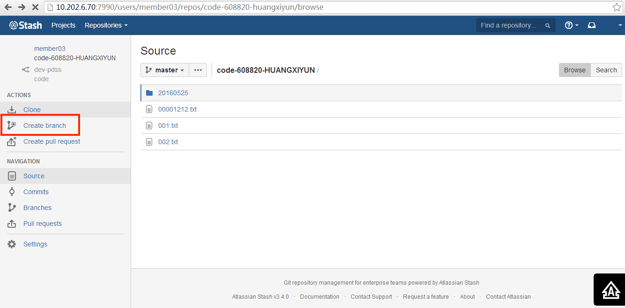
创建FORK库topic分支

Slide 38
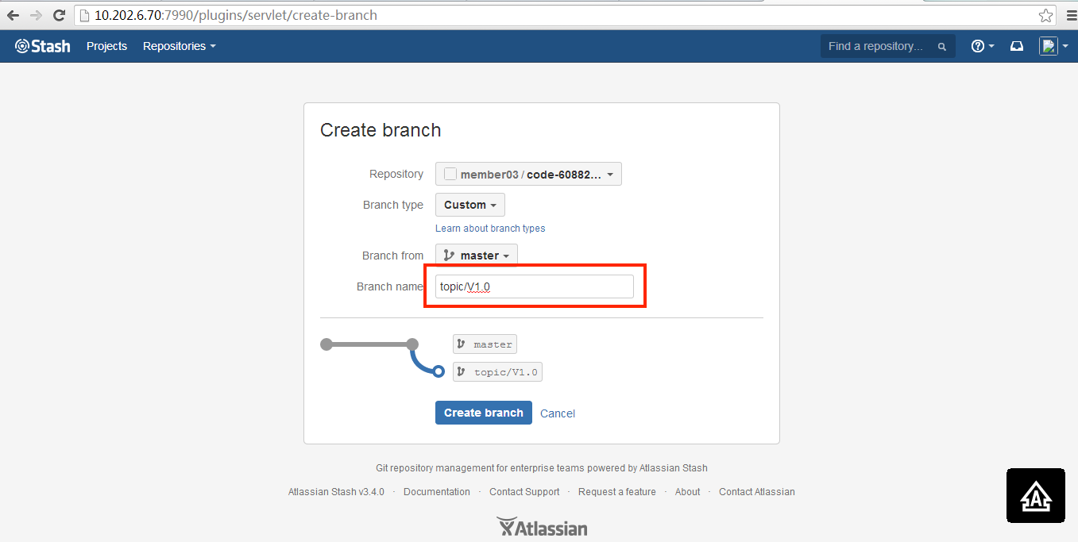
创建topic分支命名规范：topic/V版本号

Slide 39
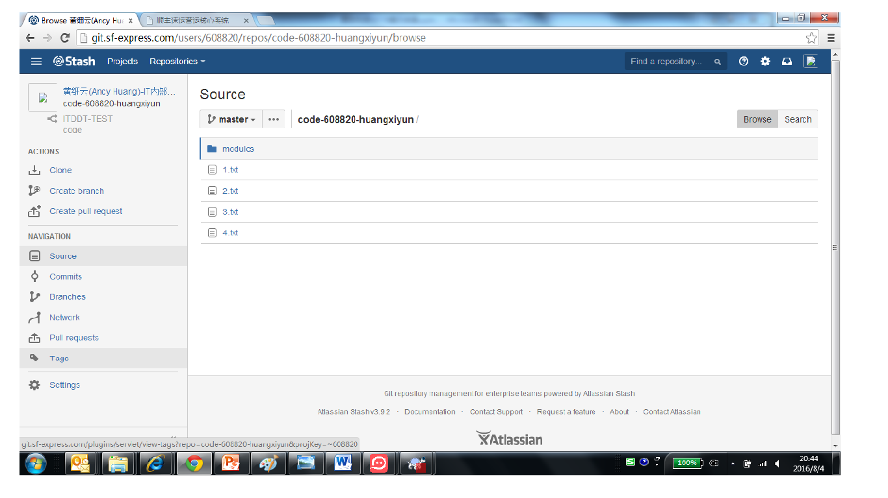
获取克隆库地址

Slide 40
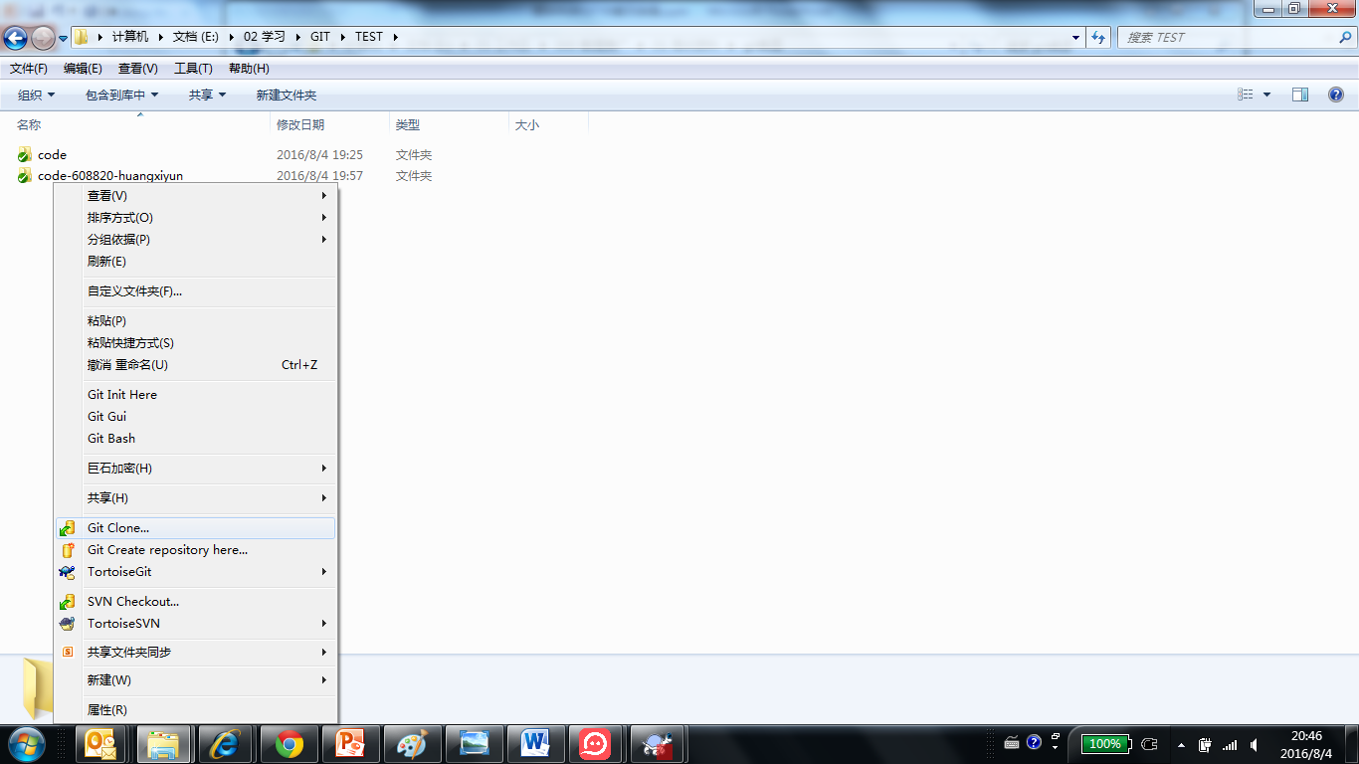
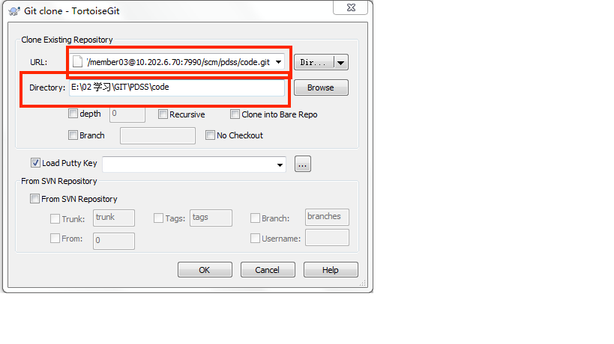
URL:克隆库路径地址
本地存放路径

Slide 41
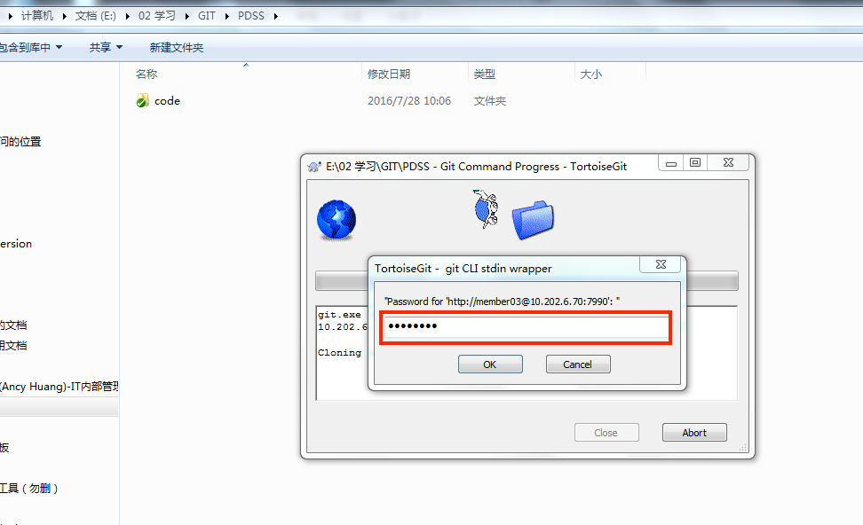
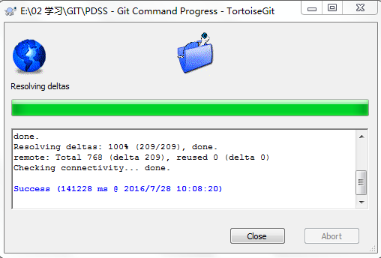

Slide 42
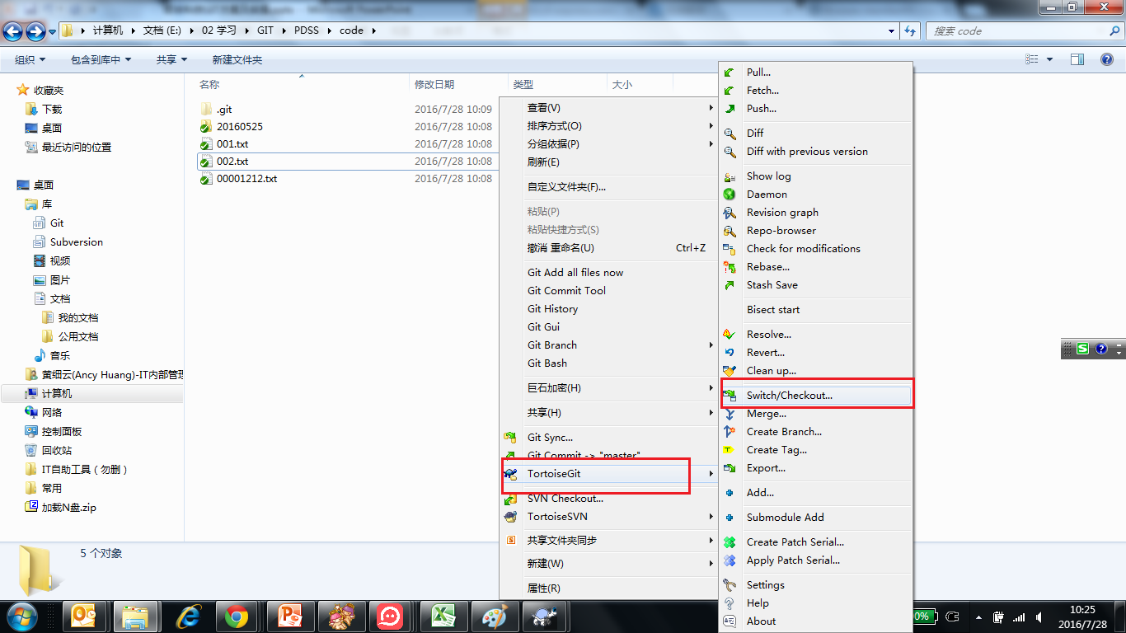
切换分支操作

Slide 43
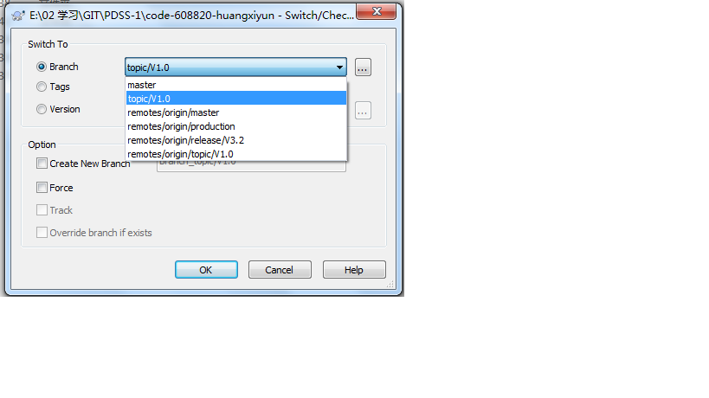
选上需切换的分支

Slide 44
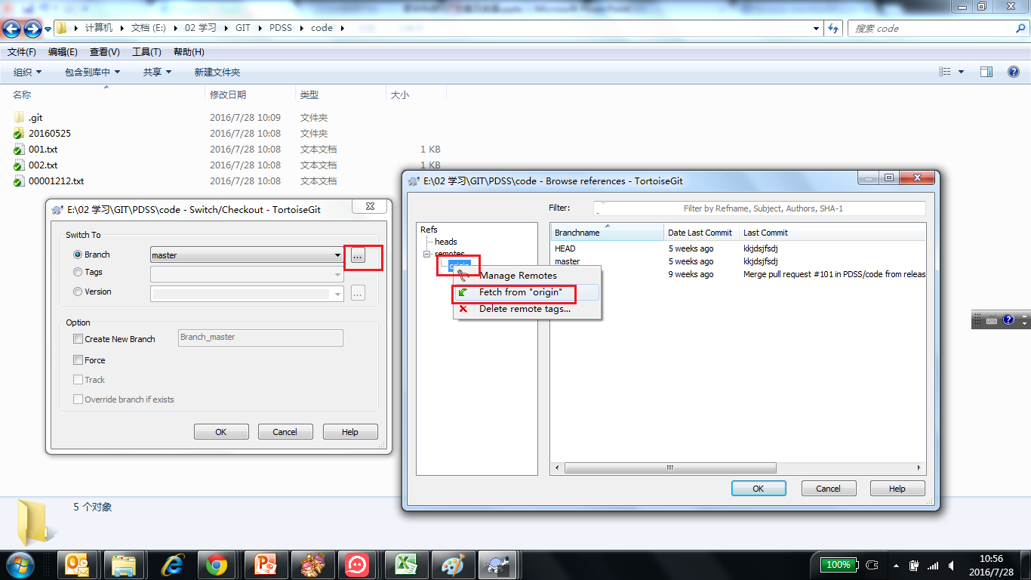
如果切换分支列表下没有远程库中最新分支，需fetch获取远程分支
获取远程分支

Slide 45
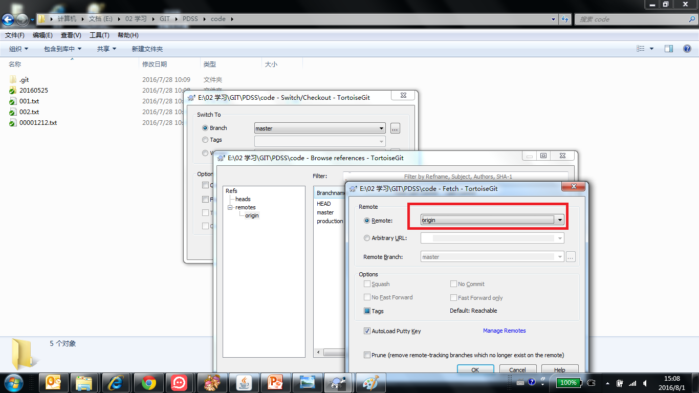
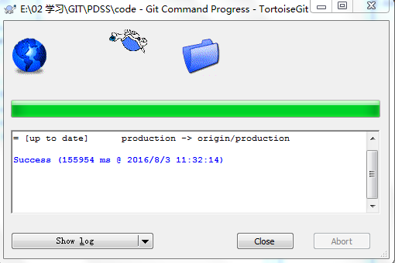
成功获取远程分支

Slide 46
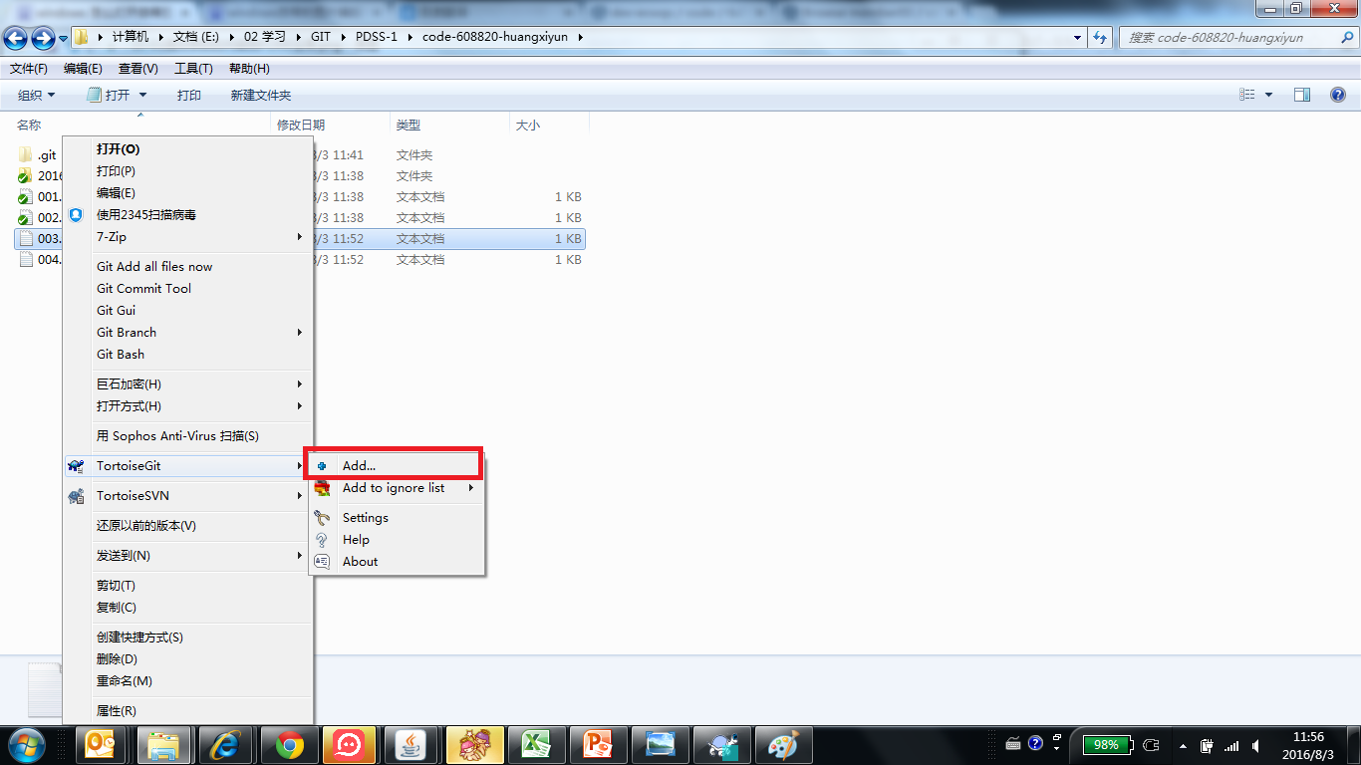
将本地新增的内容添加到暂存区

Slide 47
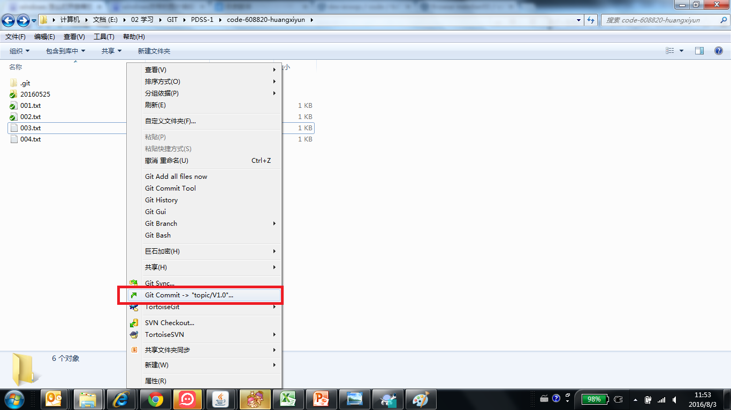
将本地添加、修改的内容提交到本地库中

Slide 48
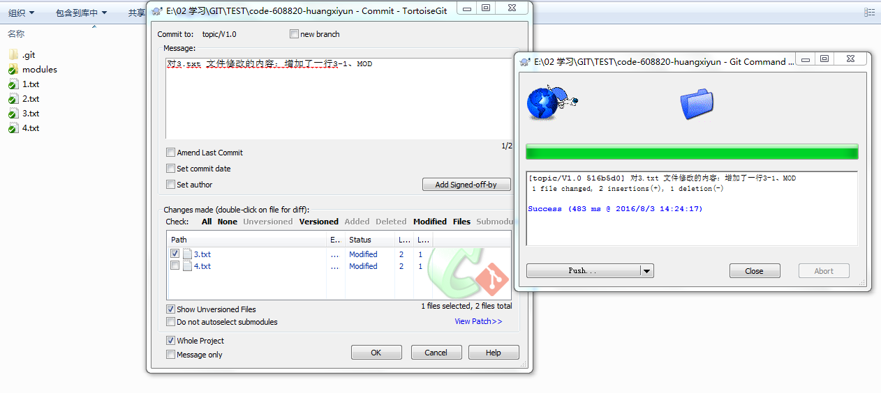
COMMIT提交到本地库时，需要增加备注

Slide 49
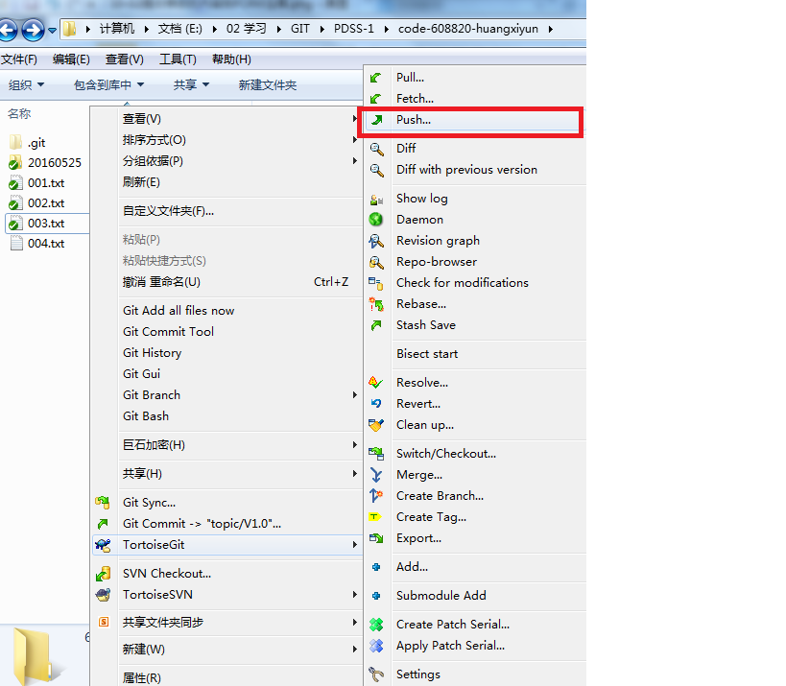
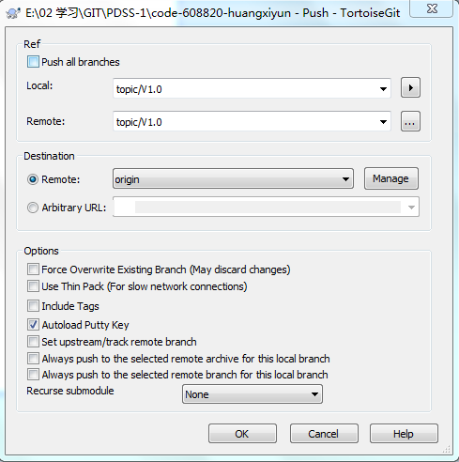
从本地库提交到FORK库

Slide 50
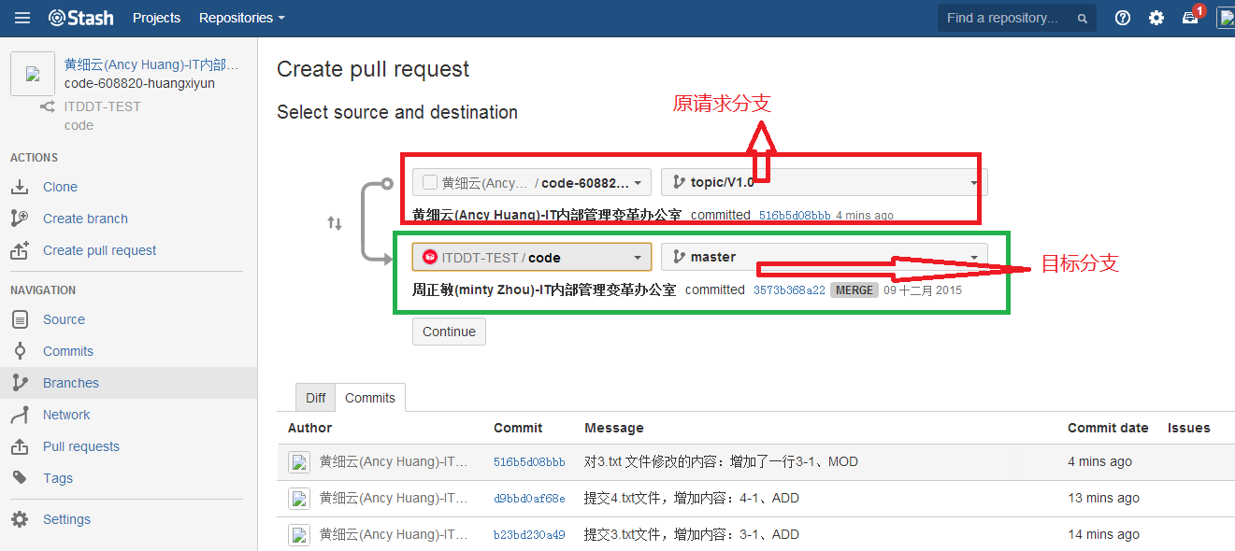
创建PR请求

Slide 51
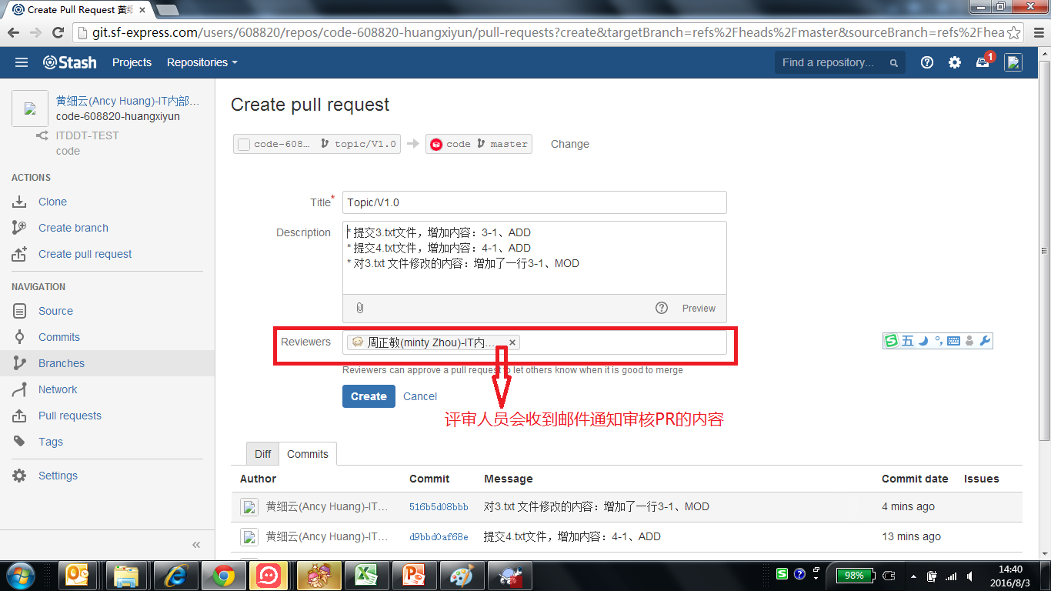

Slide 52
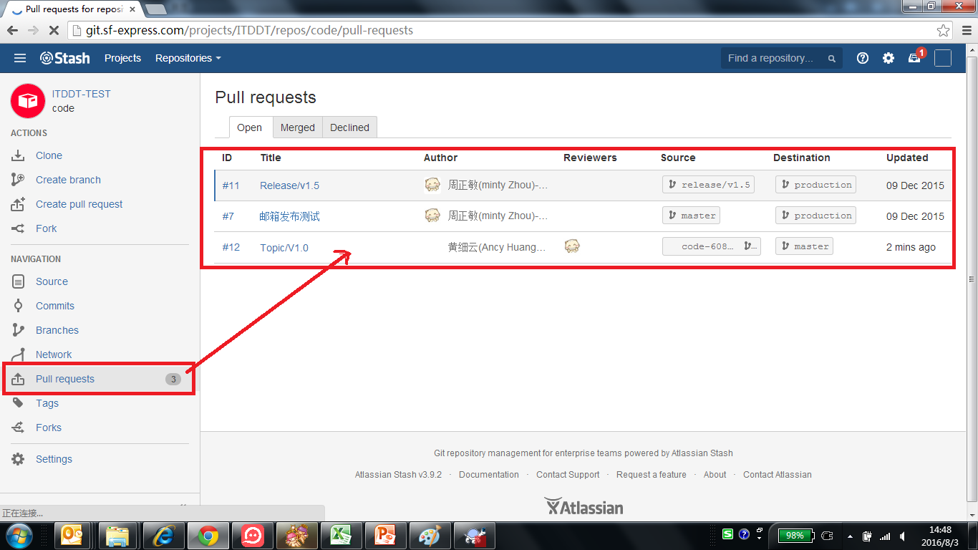
处理Merge PR请求

Slide 53
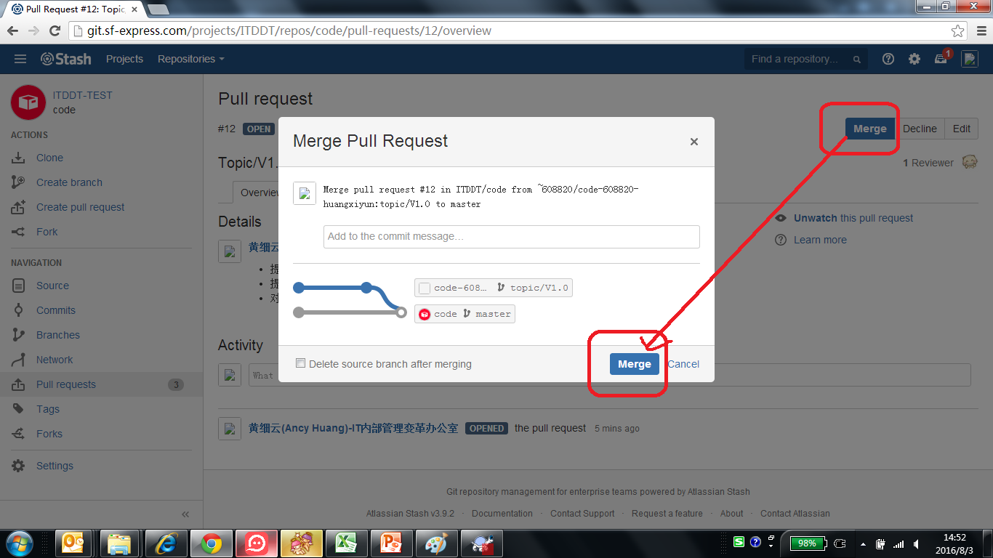

Slide 54
Thank You
www.sf-tech.com

